Slide 1



Recaudación Compra de paquetes
Movistar y Tuenti
Release 1
Matriculación de servicio – 24online
Pagos con cuenta – 24online
Pago con cuenta – 24móvil
Reversos automáticos
BackOffice BB: Conciliación, Auxiliares, L/C, Cubos, Estructuras (Pago a Terceros)
Wendy Cedeño
PRODUCT OWNER
Darío Barco
LÍDER TÉCNICO
Heidi Pérez
SCRUM MASTER
José Muñoz
ANALISTA DE PRUEBAS
Kevin Bastidas
DESARROLLADOR

Slide 2
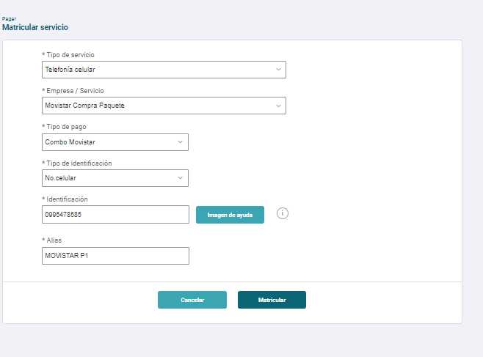
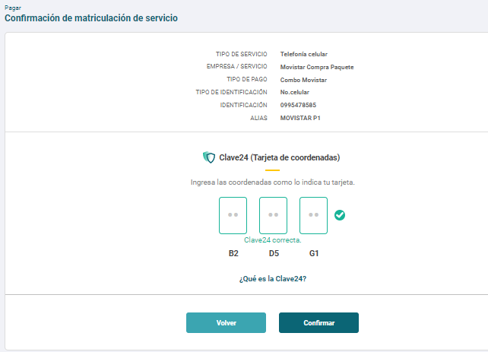
Matriculación del servicio - Movistar

Slide 3
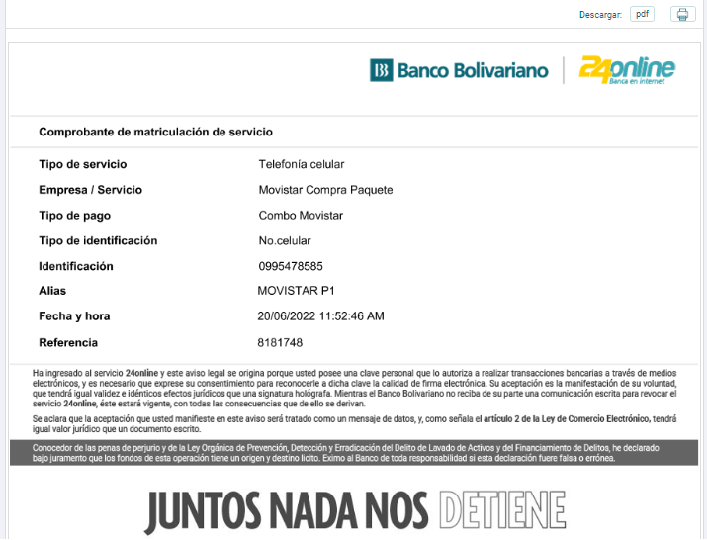
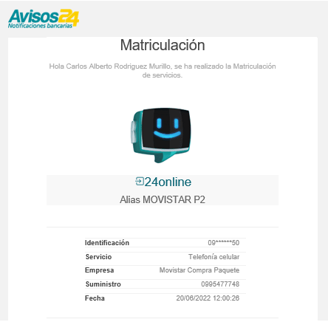
Matriculación del servicio – Movistar

Slide 4
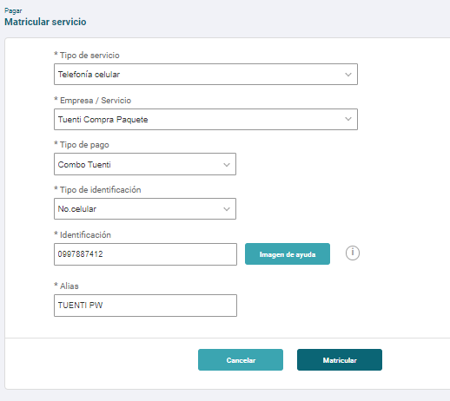
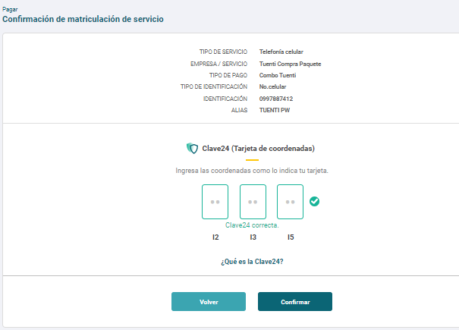
Matriculación del servicio - Tuenti

Slide 5
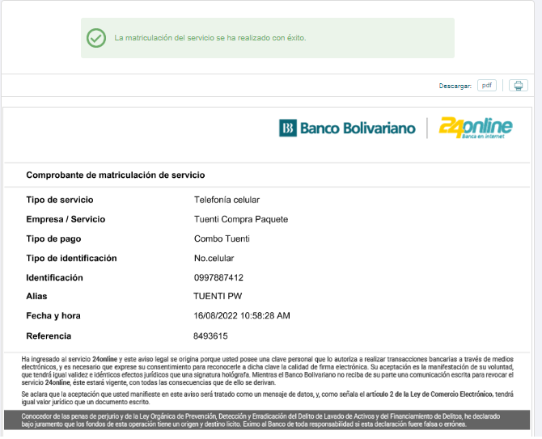
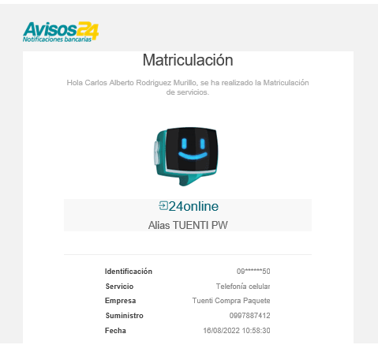
Matriculación del servicio – Tuenti

Slide 6
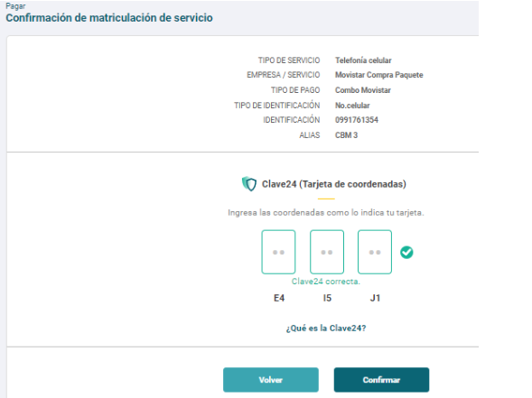
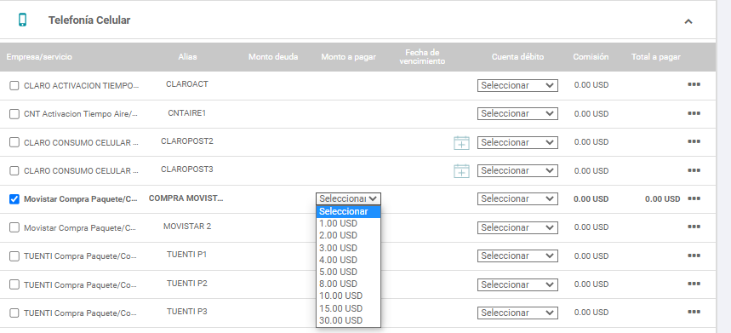
Compra de paquete Movistar – 24online

Slide 7
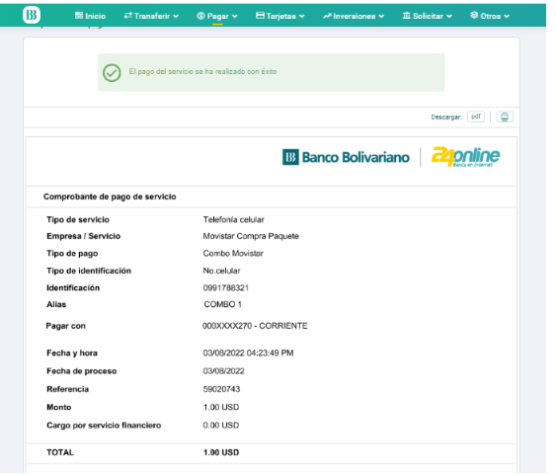
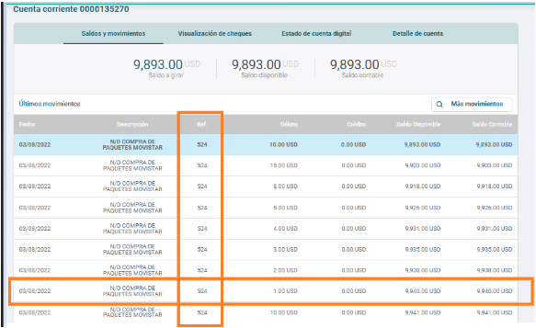
Compra de paquete Movistar – 24online

Slide 8
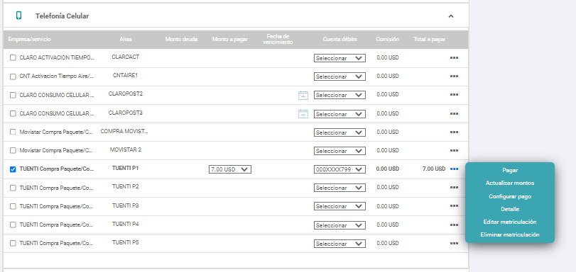
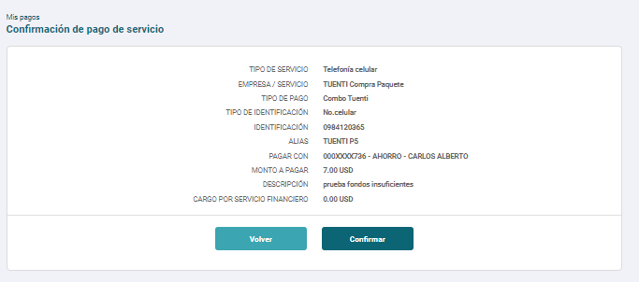
Compra de paquete Tuenti – 24online

Slide 9
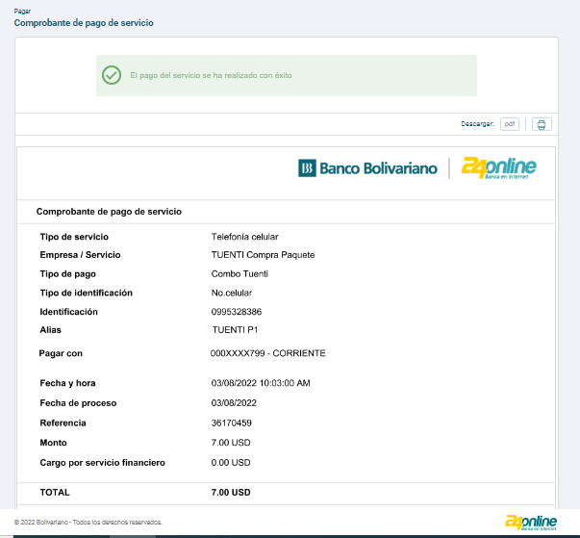
Compra de paquete Tuenti – 24online

Slide 10
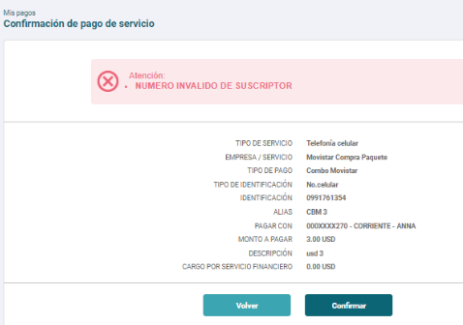
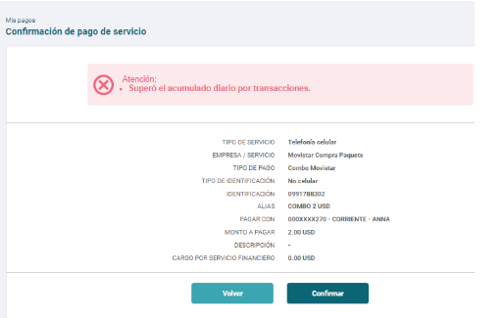
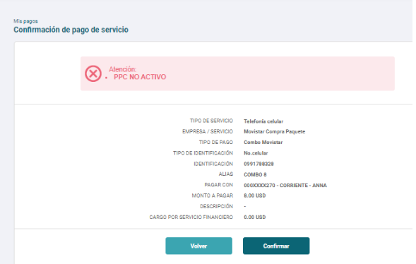
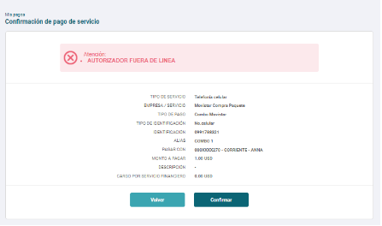
Compra de paquete Movistar – 24online Mensajes de error

Slide 11
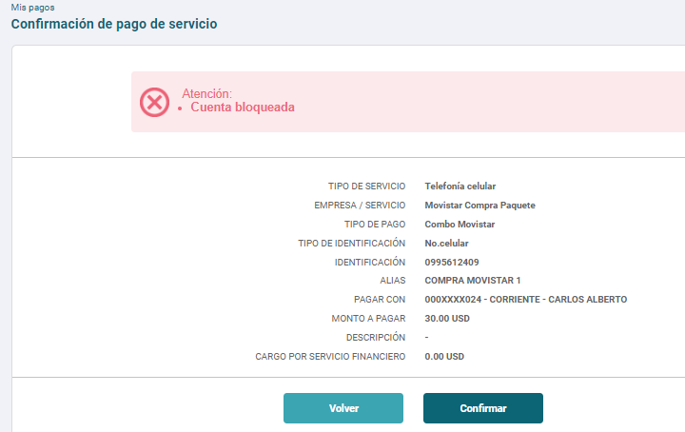
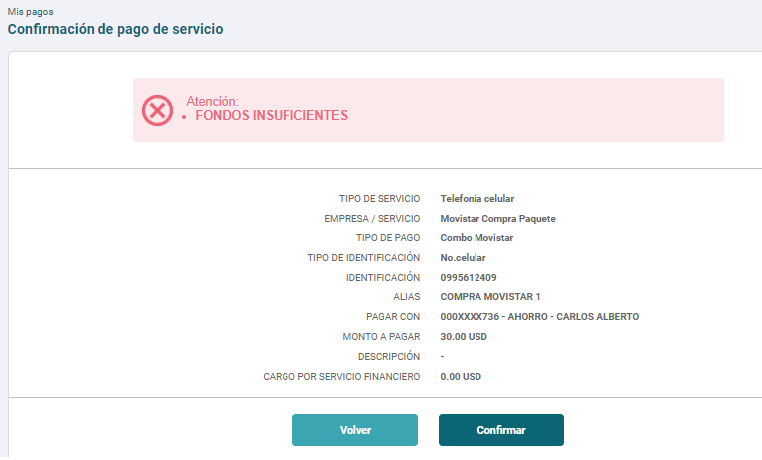
Compra de paquete Movistar – 24online

Slide 12
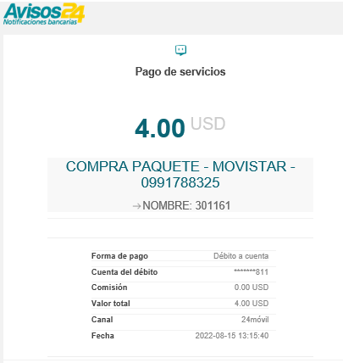
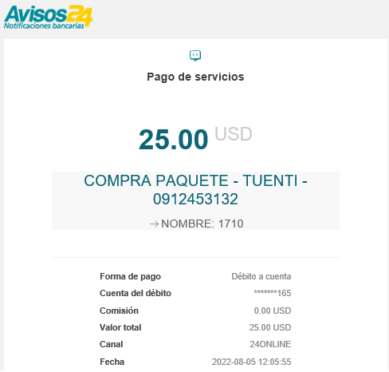
Notificaciones Latinia

Slide 13
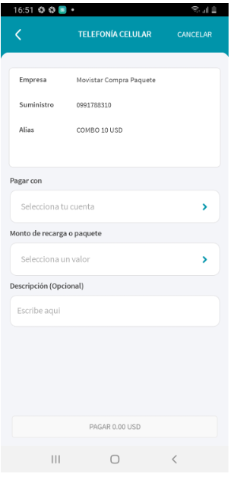
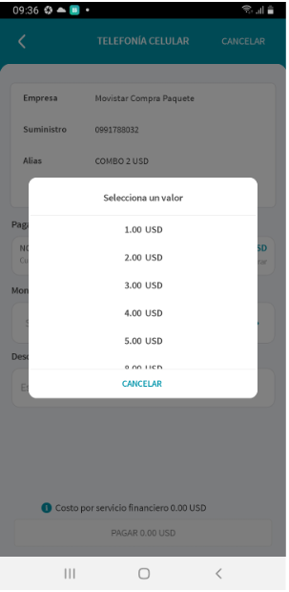
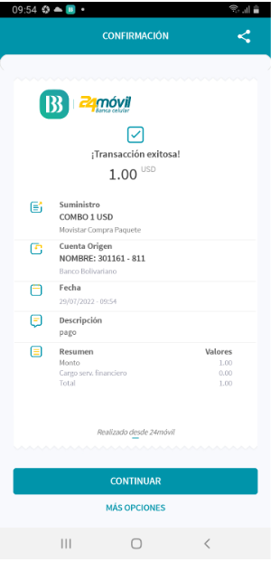
Compra de paquetes – 24móvil

Slide 14
¡Gracias!

